Slide 1
ЛИЧНОСТЬ И ПРОФЕССИЯ
ТЕМА 3
ПРОФЕССИОНАЛЬНЫЕ ИНТЕРЕСЫ И СКЛОННОСТИ
МБОУ «Ашапская СОШ» Учитель технологии Степанова Елена Владимировна 2021г.

Slide 2
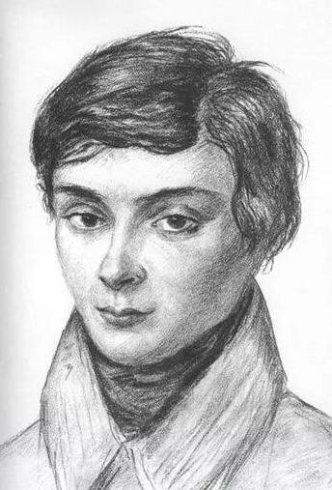
Эварист Галуа (1811-1832) французский математик, основатель современной высшей алгебры.
Интерес есть начало всех наших мыслей
и всех наших поступков.
К. Гельвеций

Slide 3
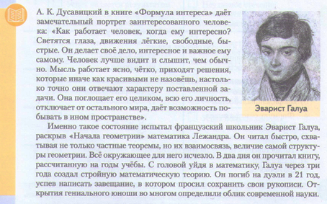

Slide 4
Интересы различаются:
По содержанию (литература, музыка, техника, спорт и т.п.)
По широте (разносторонние или узкие, направленные на один предмет)
По глубине (глубокие или поверхностные)
По длительности ( устойчивые и неустойчивые)
Устойчивость и широта интересов связаны с особенностями темперамента у человека:
у меланхоликов интересы более устойчивые и глубокие.
Зато у холериков и сангвиников интересы шире.
Пример глубокого и устойчивого интереса – история Генриха Шлимана, открывшего легендарную Трою.

Slide 5
герман шлиман
(1822-1890)
Немецкий предприниматель и археолог-любитель, прославившийся своими находками в Малой Азии, на месте античной (Гомеровской) Трои.

Slide 6
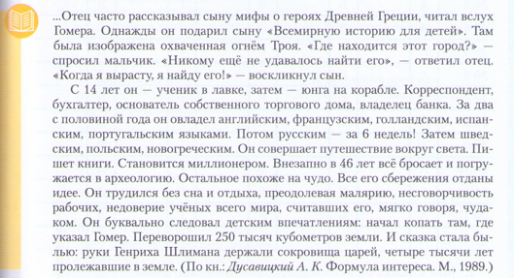

Slide 7
Склонность – это предрасположенность к определенным видам деятельности. Но мы никогда не узнаем про эту предрасположенность , если не проявим интереса.
Интересы выражаются формулой «хочу знать»,
А склонности – формулой «хочу делать»

Slide 8
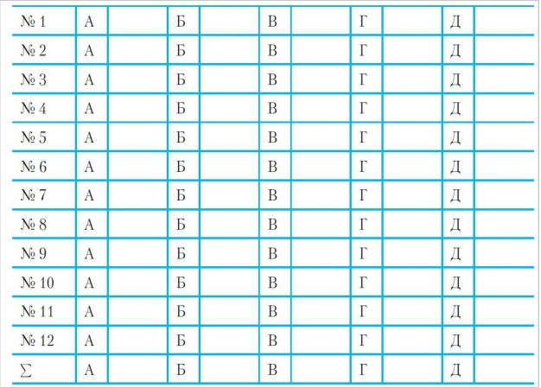
«Мои профессиональные склонности»
Оцените в баллах пять утверждений в каждой строке таблицы по степени привлекательности
(от 1 за самый непривлекательный вариант до 5 за самый привлекательный)
цифры в одной строке не должны повторятся

Slide 9
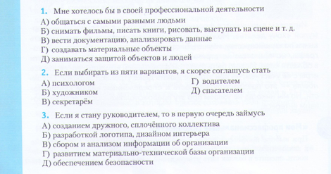

Slide 10
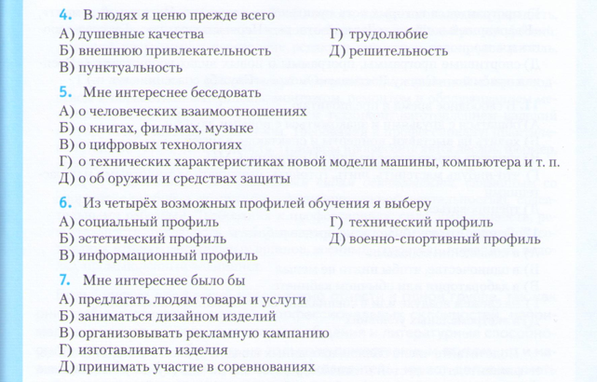

Slide 11
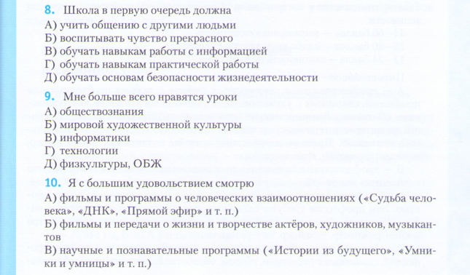

Slide 12
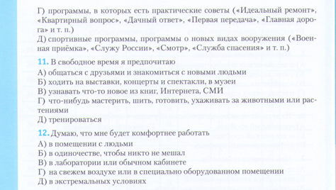

Slide 14
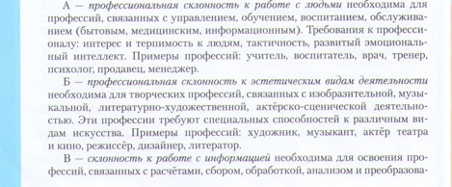

Slide 16
КАК УПРАВЛЯТЬ СВОИМИ ИНТЕРЕСАМИ И СКЛОННОСТЯМИ

Slide 17
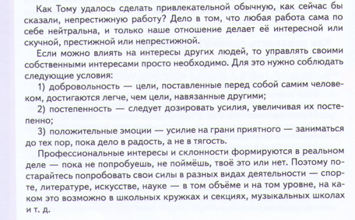

Slide 18
Проверь себя
1. К экстремальным видам деятельности относится профессия
а) бухгалтер
б) пожарный
в) учитель
г) агроном

Slide 19
2. Профессиональная склонность к работе с людьми необходима для профессий, связанных
а) с обслуживанием
б) с управлением техникой
в) с сельским хозяйством
г) с обработкой информации

Slide 20
3. Для развития профессиональных интересов требуется
а) постепенность
б) свободное время
в) сила воли
г) терпение

Slide 21
4. К эстетическим видам деятельности относится профессия
а) кинолог
б) дизайнер
в) психолог
г) инженер

Slide 22
5. Устойчивость и широта интересов зависят
а) от интеллекта
б) от темперамента
в) от характера
г) от возраста

Slide 23
Б
А
Г
Б
Б

Slide 24
Домашнее задание
Запишите в карту самодиагностики результаты работы с опросником «Мои профессиональные склонности»

